Slide 1


IТ Образование
Для специалистов всех уровней!
WWW.ITEDUCATE.COM.UA
Notes:
<number>

Slide 2

JavaScript Pro
60 кадров в секунду
Конвейер пикселей. Оптимизация
WWW.ITEDUCATE.COM.UA
Notes:
<number>

Slide 3
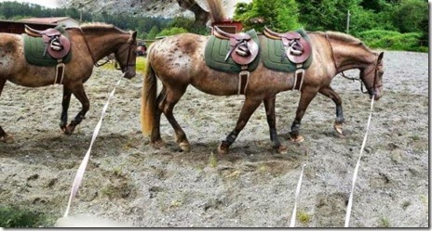
Bad performance
Производительность – это искусство избегать работы и делать любую работу как можно более эффективно.
WWW.ITEDUCATE.COM.UA
Notes:
<number>

Slide 4
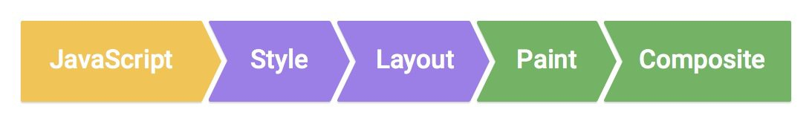
Конвейер пикселей
JavaScript. Обычно JavaScript используется для выполнения работы, результатом которой будут визуальные изменения, будь то функция jQueryanimate, сортировка набора данных или добавление DOM-элементов на страницу. Однако вызывать визуальное изменение можно не только с помощью JavaScript: Также часто используются анимация CSS, переходы и API-интерфейс веб-анимации.
Вычисление стилей. В процессе вычисления стилей определяется, какие правила CSS к каким элементам применяются с учетом соответствующих селекторов, например: .headline или .nav > .nav__item. Отсюда, после того как правила определены, они применяются и вычисляются итоговые стили для каждого элемента.
Расчет макета. Как только браузер будет знать, какие правила применяются к элементу, он может начать вычислять, сколько места он займет, и где он находится на экране. Модель макета означает, что один элемент может влиять на другие, например: ширина элемента <body> обычно влияет на значения ширины дочерних элементов и так далее по всему дереву, поэтому этот процесс для браузера может быть довольно сложным.
Прорисовка. Процесс заполнения пикселей. Он подразумевает вывод текста, цветов, изображений, границ и теней, по сути – всех визуальных частей элементов. Прорисовка обычно выполняется на нескольких поверхностях, которые называются слоями.
Компоновка. Поскольку части страницы потенциально были прорисованы на нескольких слоях, они должны быть выведены на экран в надлежащем порядке, с тем чтобы страница отображалась правильно. Это особенно важно для элементов, которые перекрывают другие элементы, поскольку ошибка может привести к тому, что один элемент будет неправильно показан поверх другого элемента.
WWW.ITEDUCATE.COM.UA
Notes:
<number>

Slide 5
1. JS / CSS > Стиль > Расчет макета > Прорисовка > Компоновка
Если изменить свойство, относящееся к макету, например такое свойство геометрии элемента, как ширина, высота или положение относительно левого верхнего угла, браузеру придется проверить все остальные элементы и перерасчитать дерево отрисовки страницы. Все затронутые области необходимо будет прорисовать заново, а итоговые элементы нужно будет снова скомпоновать.
(Layout > Paint > Composite) - “reflow”
WWW.ITEDUCATE.COM.UA
Notes:
<number>

Slide 6
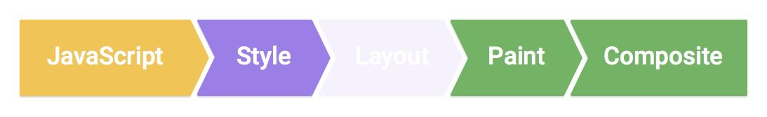
2. JS / CSS > Стиль > Прорисовка > Компоновка
Если изменить свойство, которое связано только с прорисовкой, например фоновое изображение, цвет текста или его тень, другими словами, свойство, которое не влияет на макет страницы, браузер оставит макет неизменным, но ему все равно придется выполнить прорисовку.
Paint > Composite - “repaint”
WWW.ITEDUCATE.COM.UA
Notes:
<number>

Slide 7
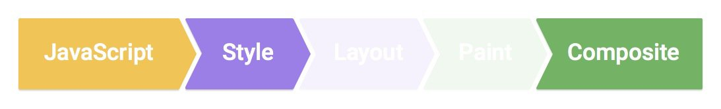
2. JS / CSS > Стиль > Прорисовка > Компоновка
Если же изменить свойство, которое не требует ни перерасчета макета, ни прорисовки, браузер сразу же перейдет к компоновке.
Последний вариант является самым простым и наиболее предпочтительным для точек высокой нагрузки в жизненном цикле приложения, например при анимации или прокрутке.
http://csstriggers.com/
WWW.ITEDUCATE.COM.UA
Notes:
<number>

Slide 8
60 кадров в секунду и частота обновления экрана устройства
Сегодня большинство устройств обновляют свои экраны 60 раз в секунду. Если выполняется анимация или переход либо если пользователь прокручивает страницы, браузеру нужно соответствовать частоте обновления экрана устройства и выдавать по одной новой картинке (или кадру) при каждом обновлении экрана.
Каждый из этих кадров может длиться чуть более 16 мс (1 секунда / 60 = 16,66 мс). В реальности же браузеру нужно выполнить и еще кое-какие действия, потому вся ваша работа должна занимать не более 10 мс. Если не уложиться в эти рамки, частота кадров будет меньше, а контент начнет дергаться на экране. Часто эту ситуацию называют подвисанием, она отрицательно сказывается на восприятии пользователей.
WWW.ITEDUCATE.COM.UA
Notes:
<number>

Slide 9
Оптимизация выполнения JavaScript
JavaScript часто используется для внесения визуальных изменений. Иногда это делается непосредственно путем переработки стилей, в других же случаях визуальные изменения являются результатом определенных вычислений, например поиска или сортировки тех или иных данных. Неправильно выбранные параметры времени и продолжительности выполнения JavaScript часто являются причиной проблем с производительностью, поэтому при любой возможности следует стараться свести влияние этого кода к минимуму

Slide 10
Оптимизация выполнения JavaScript
Не используйте функции setTimeout или setInterval для внесения визуальных изменений; вместо этого всегда пользуйтесь функцией requestAnimationFrame.
Перемещайте скрипты JavaScript, которые выполняются долго, за пределы основного потока в рабочие веб-процессы Web Worker.
Для внесения изменений в DOM-элементы за несколько кадров используйте микрозадачи.
Для оценки влияния JavaScript используйте шкалу времени и средство профилирования JavaScript из Chrome DevTools.

Slide 11
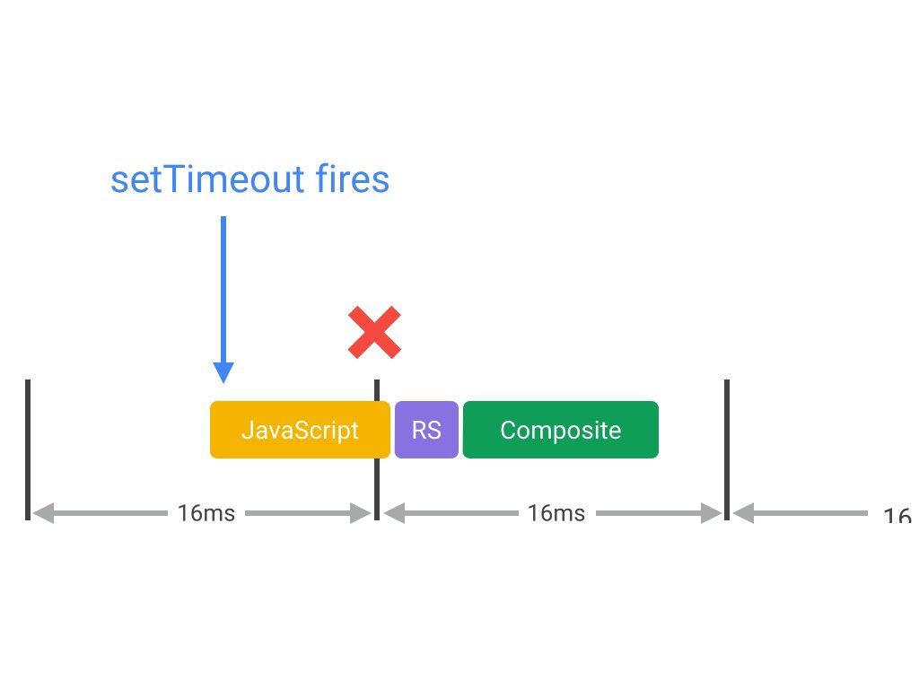
Оптимизация выполнения JavaScript
requestAnimationFrame
Когда на экране происходят визуальные изменения, свою работу нужно выполнять в подходящее время для браузера, а именно – в самом начале кадра. Единственным способом гарантировать выполнение кода JavaScript в начале кадра является использование функции requestAnimationFrame.

Slide 12
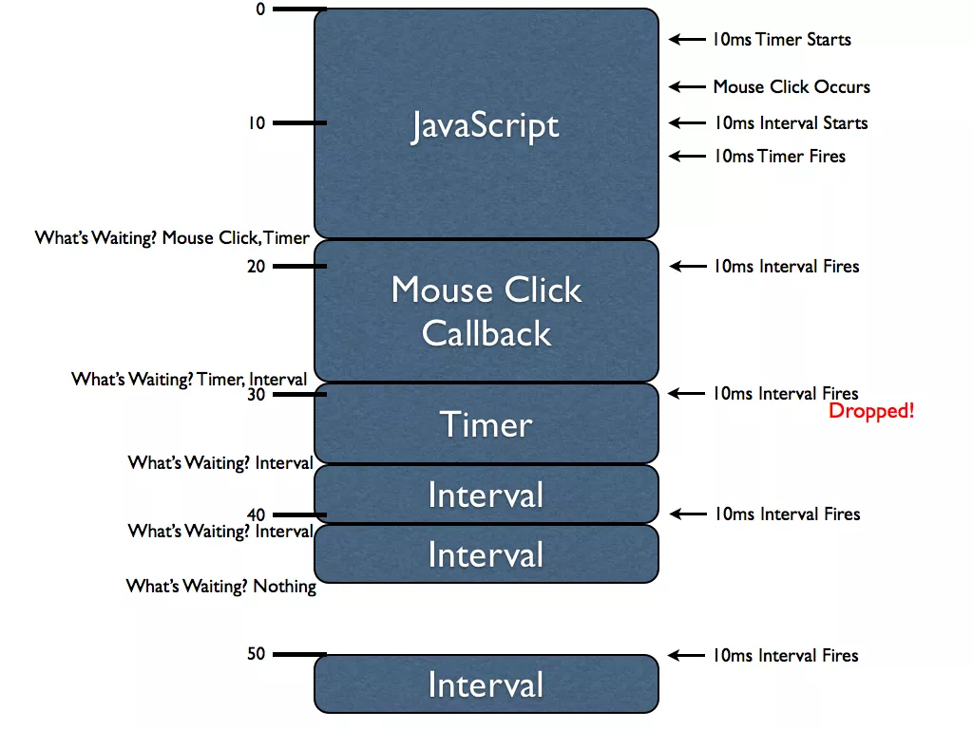

Slide 13
Перемещайте скрипты JavaScript, которые выполняются долго, за пределы основного потока в рабочие веб-процессы Web Worker.
JavaScript выполняется в основном потоке браузера вместе с вычислением стилей, макета и, во многих случаях, прорисовкой. Если ваш код JavaScript выполняется в течение длительного времени, он заблокирует все эти задачи, что может привести к пропуску кадров.
Следует тактически грамотно выбирать время и продолжительность выполнения JavaScript. Например, если выполняется такая анимация, как прокрутка, идеальным будет выполнение JavaScript в течение первых 3–4 мс. Чуть дольше – и вы рискуете занять слишком много времени. Если же в данный момент никаких действий не выполняется, то за временем работы можно позволить себе следить не так строго.
Во многих случаях чисто вычислительную работу можно переместить в рабочие веб-процессы (Web Worker), если, например, для нее не требуется доступ к DOM. Обработка данных или такие промежуточные состояния, как сортировка или поиск, нередко хорошо подходят для этой модели, как и загрузка или формирование моделей.
Не вся работа годится для этой модели: у рабочих веб-процессов Web Worker нет доступа к DOM

Slide 14
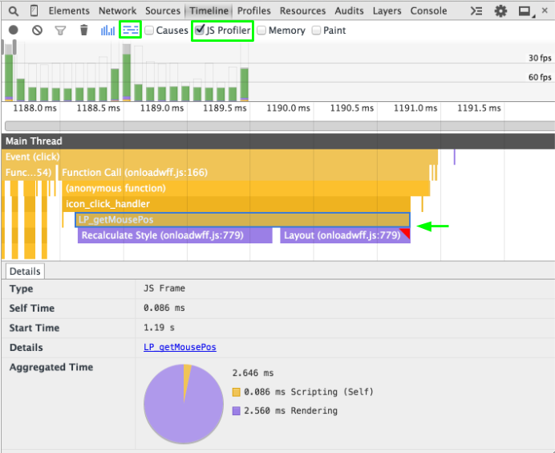
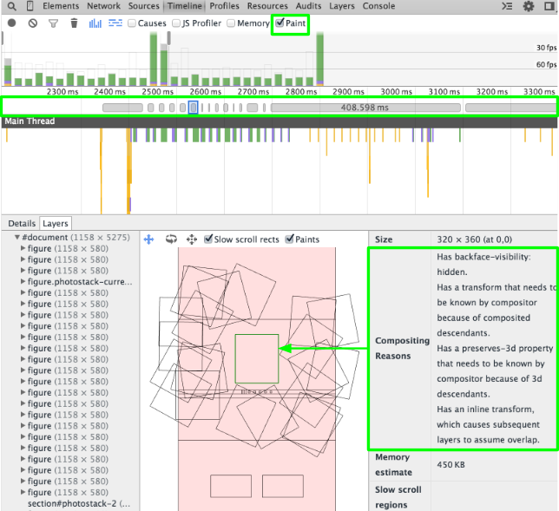
Знайте, как ваш код JavaScript влияет на кадры

Slide 15
Ограничение объема и сложности вычисления стилей
Приблизительно 50 % времени, которое тратится на вычисление стиля элемента, уходит на сопоставление селекторов, а вторую половину времени занимает построение RenderStyle (представления стиля) на основе сопоставленных правил.
.box:nth-last-child(-n+1) .title {
/* styles */
}
.final-box-title {
/* styles */
}
BEM
.list__list-item--last-child {}
.list { }
.list__list-item { }

Slide 16
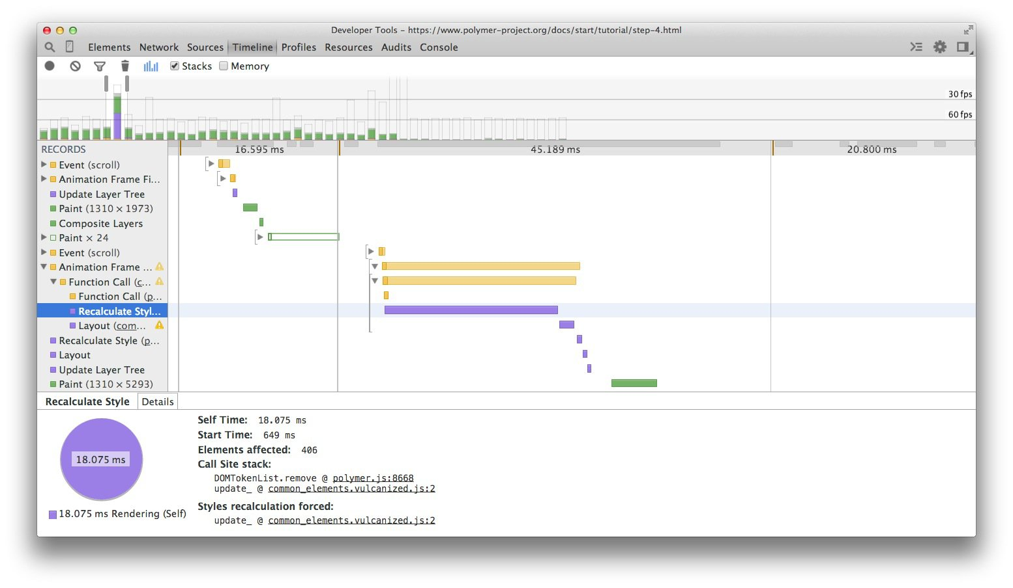
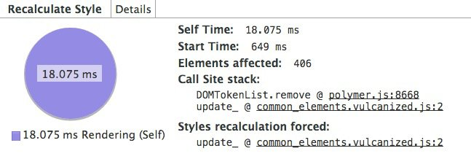
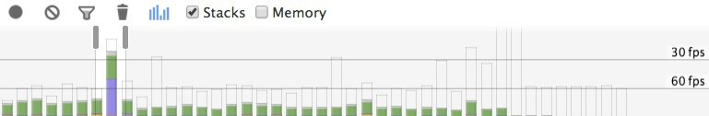
Ограничение объема и сложности вычисления стилей

Slide 17
Не используйте большие сложные макеты и избегайте подтормаживания макетов
Макет ― это источник, из которого браузеры получают информацию о геометрии элементов: об их размере и расположении на странице. Для каждого элемента будет предоставлена явная или скрытая информация о размере, основанная на использовавшемся CSS, содержимом элемента или о родительском элементе. В браузерах Chrome, Opera, Safari и в Internet Explorer этот процесс называется Layout (Перерасчет макета). В Firefox он называется Reflow (Перерасчет дерева отрисовки), но по сути это один и тот же процесс
При изменении стилей браузер проверяет, требуется ли для какого-либо из изменений перерасчет дерева визуализации. Изменение всех “геометрических свойств”, таких как width, height, left, или top влечет за собой перерасчет макета.

Slide 18
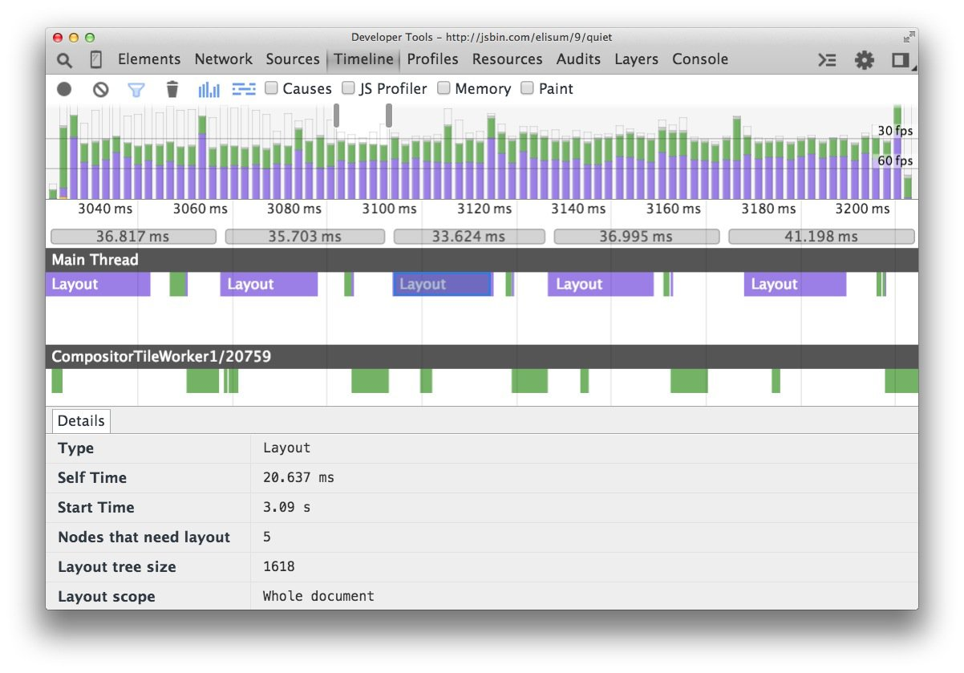
Не используйте большие сложные макеты и избегайте подтормаживания макетов
Перерасчет макета почти всегда выполняется для всего документа. Если элементов много, на определение мест расположения и размеров всех этих элементов потребуется длительное время. Если избежать перерасчета макета невозможно, то, опять же, необходимо с помощью Chrome DevTools посмотреть, сколько времени займет эта операция, и определить, является ли эта она причиной проблем с производительностью.

Slide 19
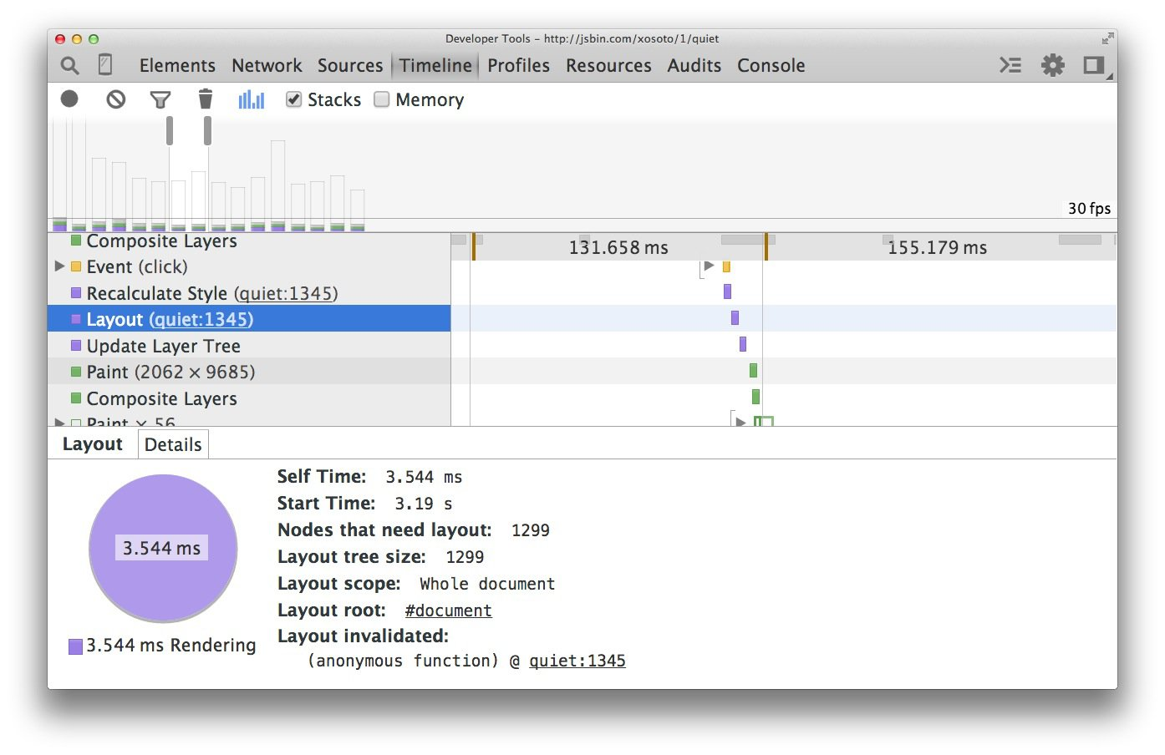
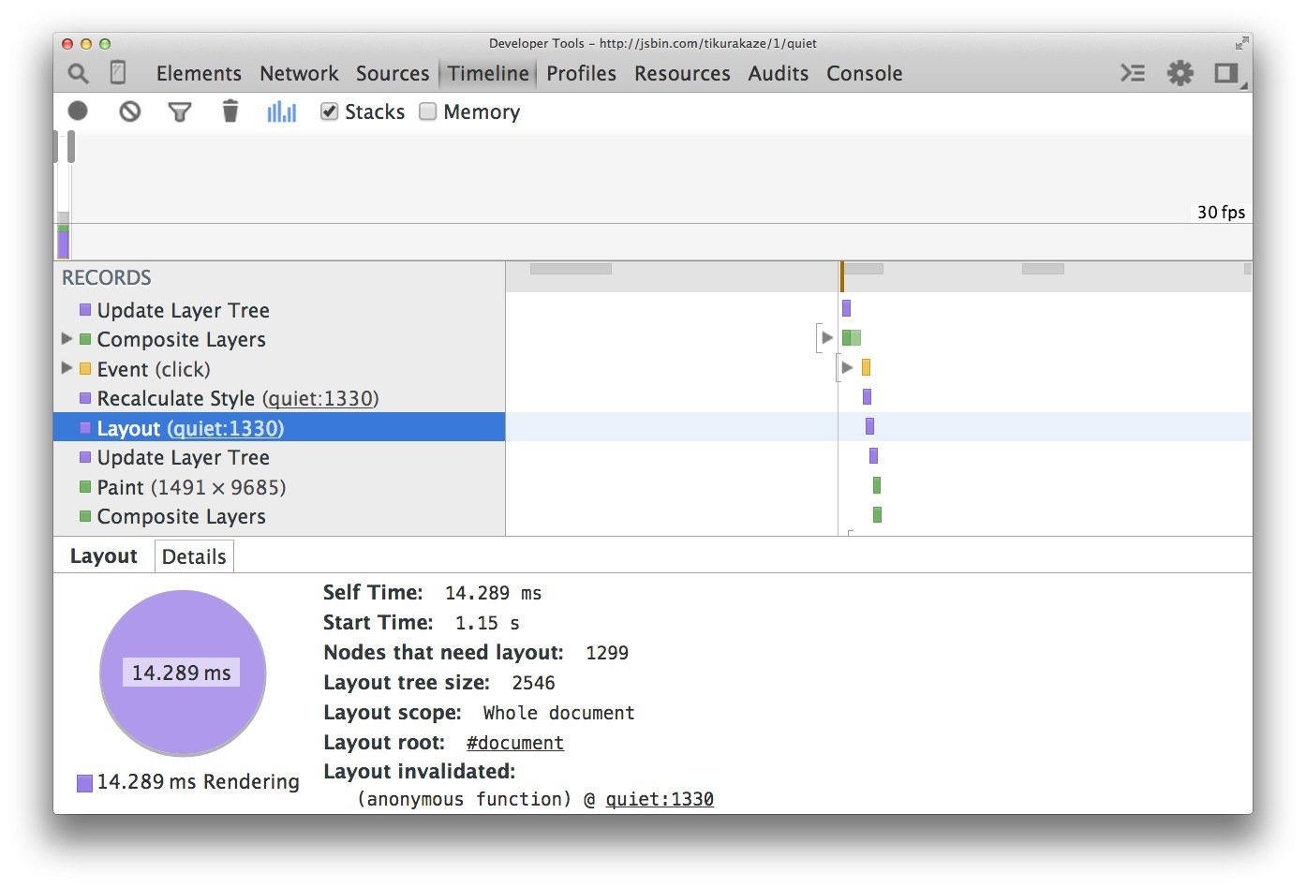
Используйте модуль flexbox для старых моделей макета

Slide 20
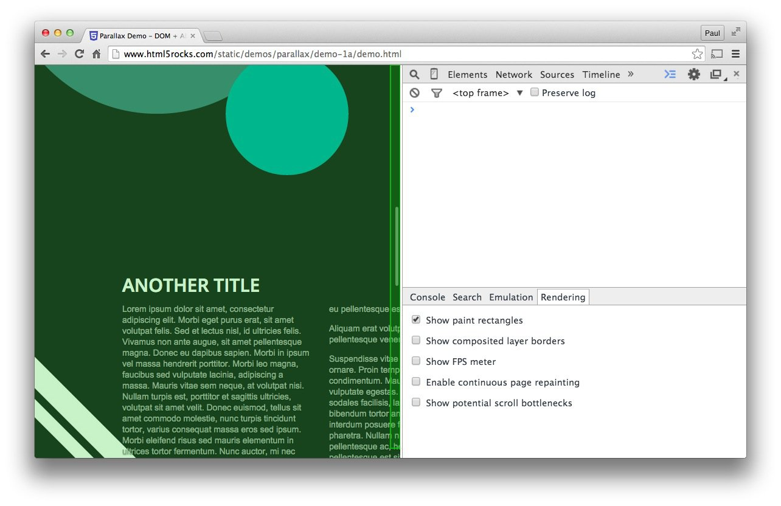
Для быстрого определения проблем с прорисовкой используйте Chrome DevTools

Slide 21
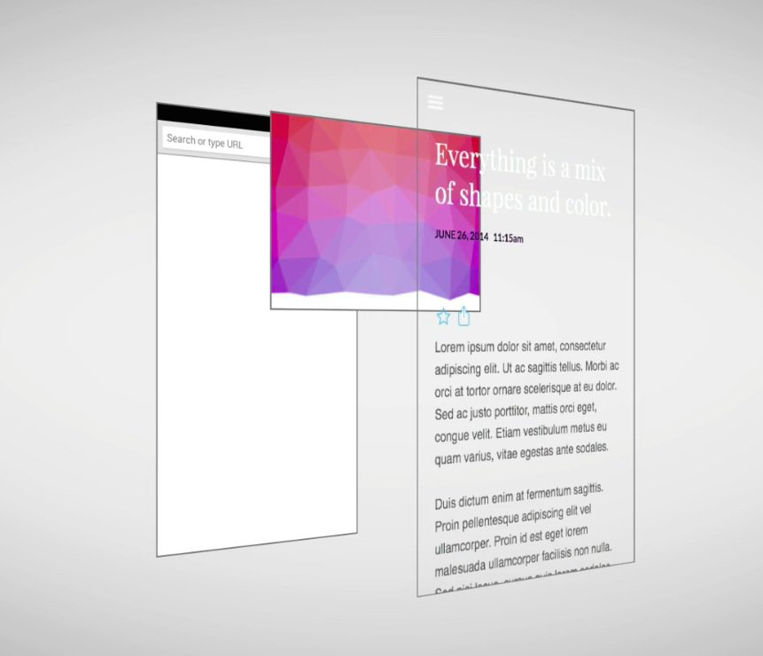
Перемещайте на отдельные слои элементы, которые двигаются или исчезают с экрана

Slide 22
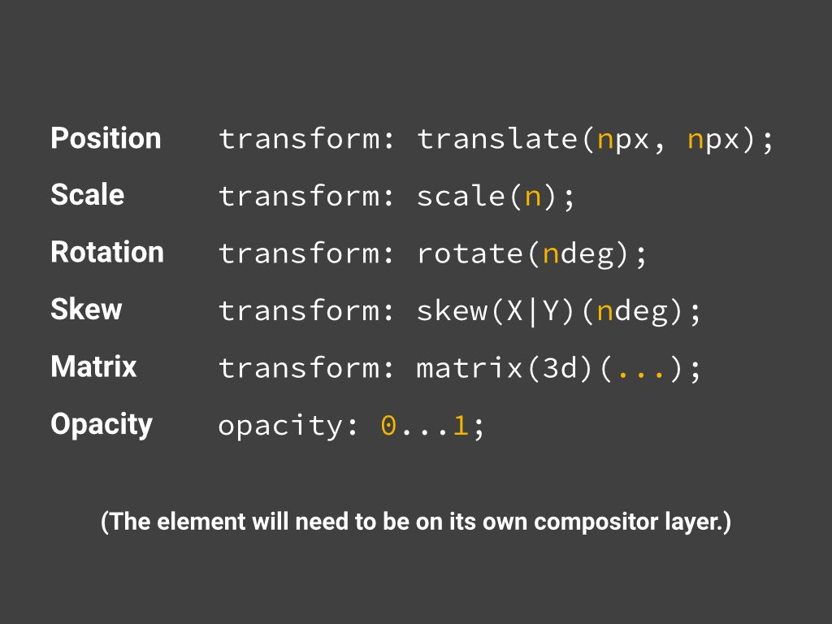
Используйте свойства, вызывающие только компоновку, и контролируйте количество слоев
Для достижения анимационного эффекта изменяйте свойства transform и opacity

Slide 23
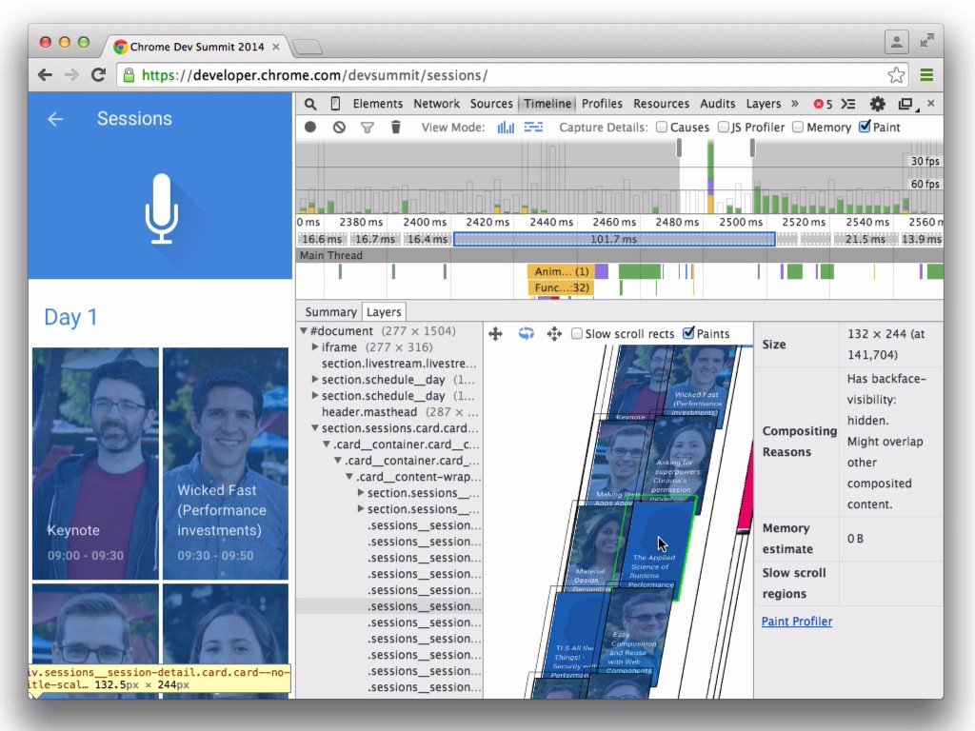
Используйте свойства, вызывающие только компоновку, и контролируйте количество слоев

Slide 24
Оптимизация обработчиков ввода
function onScroll (evt) {
// запомните позицию скролла
lastScrollY = window.scrollY;
// Prevent rAF callbacks.
if (scheduledAnimationFrame)
return;
scheduledAnimationFrame = true;
requestAnimationFrame(readAndUpdatePage);
}
window.addEventListener('scroll', onScroll);

